Slide 1
100 % original
40 % menos de CO₂*
Tiene sentido
Recursos y ficha informativa

Slide 2
tesa® 4965 Original Next Gen
Mismo valor, pero menos CO₂
Un 40 % menos* de CO₂ basado en cifras del estudio verificado según ISO 14067
Componentes adhesivos con balance de biomasa y un 90 % de PET PCR en el soporte
Obtiene los mismos resultados de fiabilidad en las pruebas que la versión anterior.
*Reducción de la huella de carbono del producto (PCF) de la nueva tesa® 4965 Original Next Gen (rollo de 50 m x 50 mm, PV0: liner de MOPP rojo) en comparación con la actual tesa® 4965 Original (rollo de 50 m x 50 mm, PV0: liner de MOPP rojo) calculada en 2023 con valores Cradle-to-Gate (de fábrica a tienda) que incluyen la captura de carbono biogénico. Puede encontrar los valores individuales de la PCF para los demás tipos de liner (PV1, PV2, PV4), así como otra información adicional en nuestro cálculo comparativo de PCF, conforme a ISO 14067, en tesa.com/4965-report

Slide 3
tesa® 4965 Original Next Gen
De la fuente a la cinta
Incluye componentes adhesivos con balance de biomasa
Se utilizan materias primas no fósiles en cantidades equivalentes de producción
Los componentes son supervisados, verificados y certificados por ISCC PLUS
Garantiza que toda la cadena de suministro contenga suficientes componentes adhesivos con balance de biomasa
Permite a los clientes diseñar productos más sostenibles en su propia cadena de valor, ayudando a que cumplan sus objetivos de sostenibilidad.

Slide 4
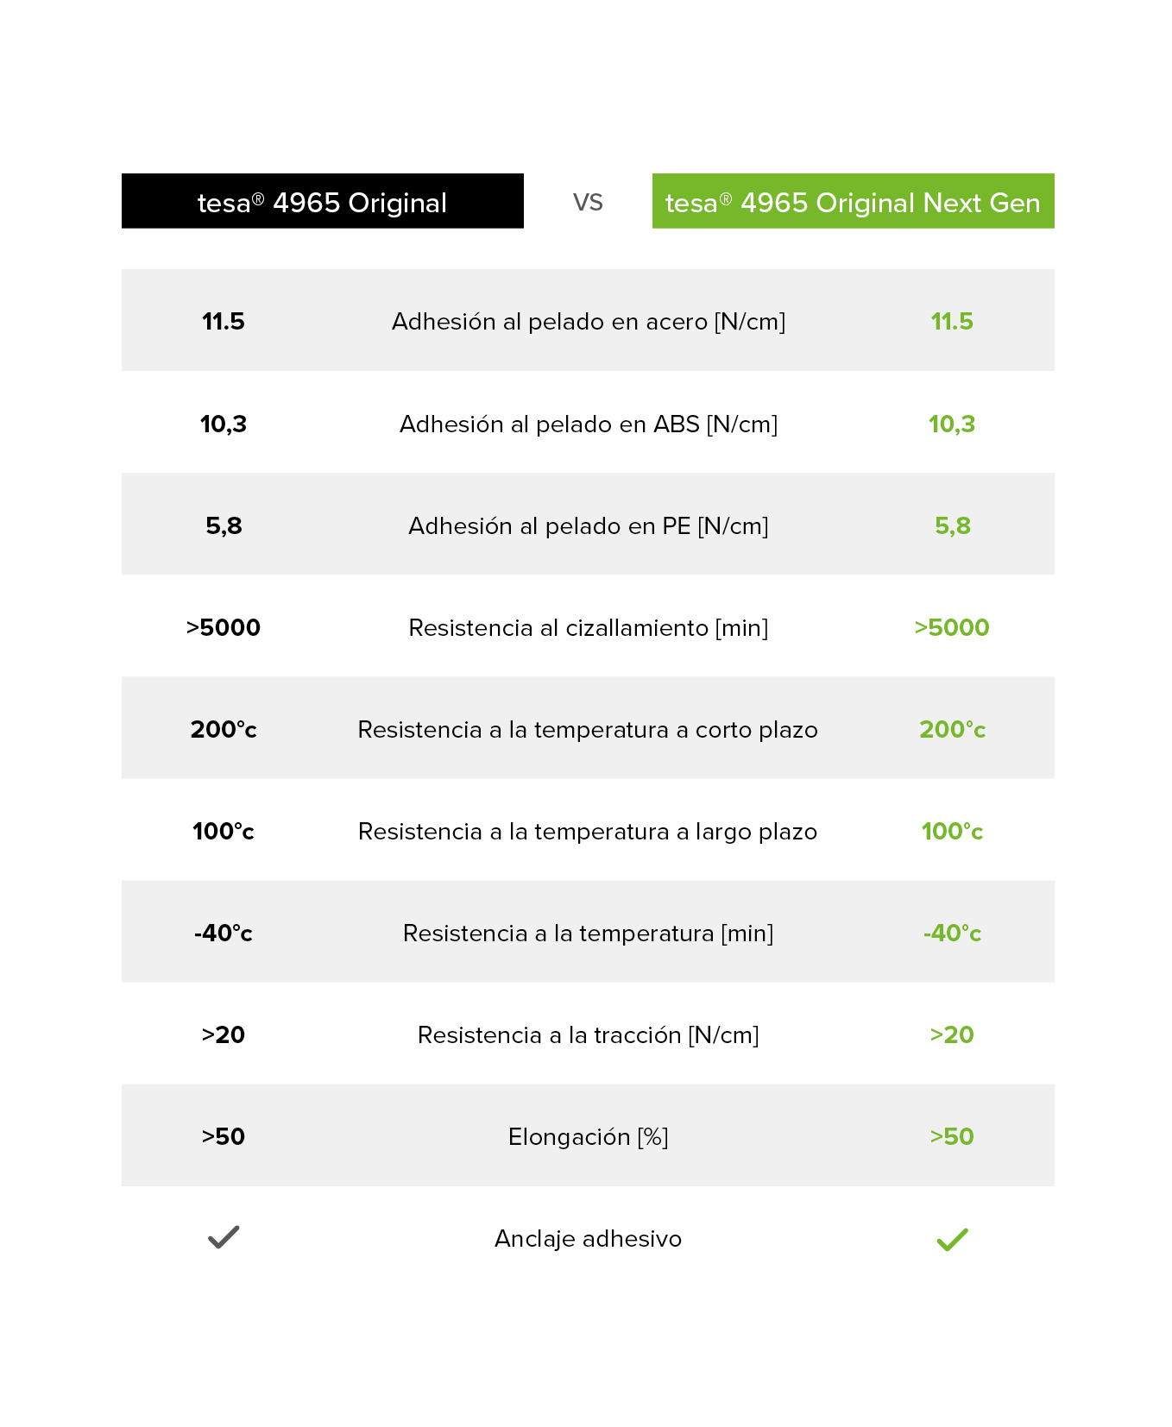
tesa® 4965 Original Next Gen vs tesa® 4965 Original La misma cinta. La misma fiabilidad en el rendimiento.
Las mismas especificaciones
Mismo rendimiento que tesa® 4965 Original
Resistencia a la tracción similar de la cinta cuyo soporte tiene un 90 % de PET PCR con respecto al soporte de PET original
Igual porcentaje de elongación
Misma adhesión al pelado

Slide 5
tesa® 4965 Original Next Gen 100 % original. 40 %* menos de CO₂. Tiene sentido.
tesa® 4965 Original: una cinta fiable desde hace cuatro décadas
Una solución fiable para muchos sectores y aplicaciones
Ahora, disponible la nueva generación: tesa® 4965 Next Gen, con una reducción del 40 %* en emisiones de CO₂
*Reducción de la huella de carbono del producto (PCF) de la nueva tesa® 4965 Original Next Gen (rollo de 50 m x 50 mm, PV0: liner de MOPP rojo) en comparación con la actual tesa® 4965 Original (rollo de 50 m x 50 mm, PV0: liner de MOPP rojo) calculada en 2023 con valores Cradle-to-Gate (de fábrica a tienda) que incluyen la captura de carbono biogénico. Puede encontrar los valores individuales de la PCF para los demás tipos de liner (PV1, PV2, PV4), así como otra información adicional en nuestro cálculo comparativo de PCF, conforme a ISO 14067, en tesa.com/4965-report.

Slide 6
tesa® 4965 Original Next Gen
Misma versatilidad de aplicación.
Dispositivos electrónicos
Fijación de componentes pequeños (y complicados).
Aviación
Fijación de iluminación LED al suelo de aviones comerciales.
Logística
Cierre de embalajes.
Punto de venta
Fijación de expositores de precios en entornos comerciales.
Componentes de construcción y mobiliario
Unión de máxima seguridad para elementos de mobiliario y acondicionamientosinteriores.

Slide 7
tesa® 4965 Original Next Gen La misma fiabilidad en el rendimiento. 40 %* menos de CO₂. Tiene sentido.
Las propiedades y los valores de adhesión similares confieren a la nueva cinta tesa® 4965 Original Next Gen la misma ventaja en cuanto al rendimiento que otras soluciones adhesivas, como
tesa® 4965 Original.
En combinación con nuestras décadas de experiencia en el sector y nuestro interés por la sostenibilidad, estamos en proceso de crear una línea de productos más sostenible. Tiene sentido.
Visite la página de tesa® 4965 Original Next Gen para obtener más información.
*Reducción de la huella de carbono del producto (PCF) de la nueva tesa® 4965 Original Next Gen (rollo de 50 m x 50 mm, PV0: liner de MOPP rojo) en comparación con la actual tesa® 4965 Original (rollo de 50 m x 50 mm, PV0: liner de MOPP rojo) calculada en 2023 con valores Cradle-to-Gate (de fábrica a tienda) que incluyen la captura de carbono biogénico. Puede encontrar los valores individuales de la PCF para los demás tipos de liner (PV1, PV2, PV4), así como otra información adicional en nuestro cálculo comparativo de PCF, conforme a ISO 14067, en tesa.com/4965-report

